Slide 1
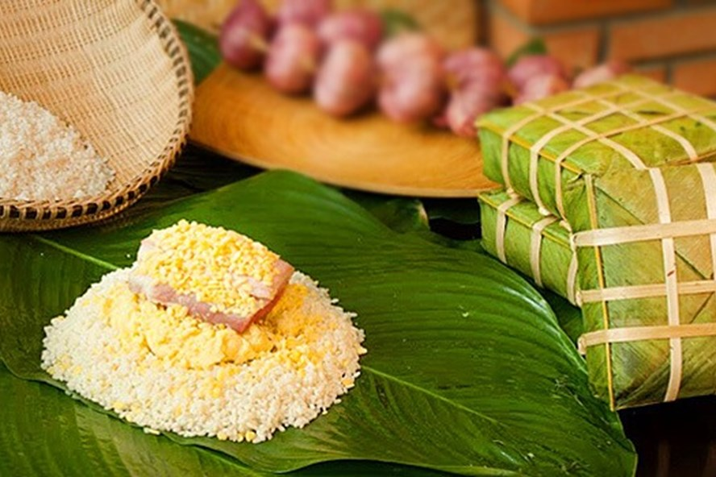
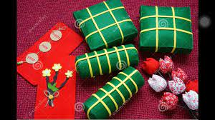
Tiết 10: ĐỌC MỞ RỘNG THEO THỂ LOẠI Văn bản BÁNH CHƯNG BÁNH GIẦY

Slide 2
Tiết 10: ĐỌC MỞ RỘNG THEO THỂ LOẠI Văn bản BÁNH CHƯNG BÁNH GIẦY
I. Tìm hiểu chung
1. Đọc
2. Tìm hiểu chú thích
II.Tìm hiểu văn bản
a) Thể loại
Truyền thuyết
b) Ngôi kể
Thứ ba
c) Phương thức biểu đạt
Tự sự

Slide 3
- Đặc điểm cốt truyện truyền thuyết qua truyện Bánh chưng, bánh giầy.
Đặc điểm | Chi tiết biểu hiện
a. Thường xoay quanh công trạng, kì tích của NV mà cộng đồng truyền tụng, tôn thờ | - Lang Liêu làm ra bánh trưng (nguyên liệu lấy từ nông sản do nhân dân làm ra) được Vua cha lựa chọn dâng lên lễ Tiên Vương.
b. Thường sử dụng yếu tố kì ảo nhằm thể hiện tài năng, sức mạnh khác thường của NV. | - Lang Liêu nằm mộng được thần mách bảo những nguyên liệu làm bánh.
c. Cuối truyện thường gợi nhắc các dấu tích xưa còn lưu lại đến “ ngày nay”. | - Hàng năm, cứ vào dịp tết Nguyên đán nhân dân ta có tục làm bánh chưng, bánh giầy để dâng cúng Trời Đất và tổ tiên.

Slide 4
- Đặc điểm nhân vật truyền thuyết qua truyện Bánh chưng, bánh giầy.
Đặc điểm | Chi tiết biểu hiện
a. Thường có những điểm khác lạ về lai lịch, phẩm chất, tài năng, sức mạnh,… | - Lang Liêu mồ côi mẹ, là chàng trai hiền hậu, chăm chỉ, rất mực hiếu thảo.
b. Thường gắn với sự kiện lịch sử và có công lớn đối với cộng đồng | - Lang Liêu làm ra bánh trưng (nguyên liệu lấy từ nông sản do nhân dân làm ra) được Vua cha lựa chọn dâng lên lễ Tiên Vương.
c. Được cộng đồng truyền tụng, tôn thờ. | - Hàng năm, cứ vào dịp tết Nguyên đán nhân dân ta có tục làm bánh chưng, bánh giầy để tưởng nhớ tổ tiên và người đã sáng tạo ra 2 thứ bánh này.

